Slide 1
BİLİNÇLİ TEKNOLOJİ KULLANIMI

Slide 2
Bilinçli Teknoloji Kullanımı
Hayatta her şeyin bir sınırı vardır; yemenin, gezmenin, çalışmanın
bir sınırı olduğu gibi teknolojinin
de bir sınırı olmalıdır. Ancak doğru
ve sınırlı kullanarak teknolojiden
faydalanabilirsiniz.
Teknoloji hayatınızı
sınırlamasın siz kullanımınızı sınırlayın.

Slide 3
İnterneti Nasıl Kullanmalıyım?
İnternetin bilinçsiz ve aşırı kullanımı
geleceğimizi düşünmemizi, geleceğe yönelik
hedefler belirlememizi ve hayal kurmamızı
engeller. Bizi bugüne hapseder. Geleceğimizi
düşünebilmek için interneti sınırlı kullanmalıyız

Slide 4
İnternetin Bilinçsiz ve Aşırı Kullanımının Olumsuz Etkileri
Yapılan araştırmalar gösteriyor ki, internet
akıllı telefonlar ve tablet uzun süre
kullanıldığında kişide dikkat, hafıza, analiz
yeteneğinde azalma gibi zihinsel sorunlara
neden olur. Bu nedenle interneti yoğun
kullanan kişiler günlük yaşamda, okumada,
konuşmaları yeni şeyler öğrenmekte
güçlükler yaşarlar.

Slide 5
Dikkat süreniz azalabilir, uzun süreli kullanımda ise dikkat eksikliği gibi kalıcı zararlar verebilir.
Dikkat eksikliği yaşayabilirsiniz. Böylece derse odaklanmanız ve anlama beceriniz olumsuz etkilenebilir, bu durum okul başarınızı düşürebilir.

Slide 6
Pasif, agresif, özgüvensiz, sosyal açıdan uyumsuz olma
Obsesif (takıntılı), bağımlı ya da anti-sosyal özellikler taşıma
Sık moral bozukluğu, anksiyete (kaygı bozukluğu)
Düşük akademik performans
Aile ve arkadaşlarla zayıf ilişkiler
Oyunlara bağımlı olma
Saldırgan ve zarar verici davranışlar sergileme
Zamanı verimli kullanamama

Slide 7
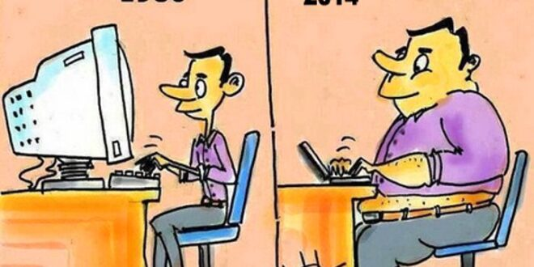
Teknoloji kullanımı ve televizyon izleme süresinin artmasının, çocuklukta obezite ile pozitif bir ilişki olduğu görülmüştür.
Spordan uzak durmak ve hareketsiz yaşamı tercih etmek de yaşam kalitemizin düşmesine neden olmaktadır.

Slide 8
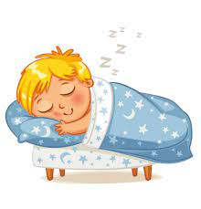
Sosyal medyayı aşırı kullanan veya yatak odasında teknolojik cihazlarla uyuyan çocukların uyku bozuklukları açısından daha fazla risk altında olduğu tespit edilmiştir.
Kötü ve yetersiz uyku alışkanlığı, çocukların ruhsal durumunu, davranışlarını akademik başarılarını, büyüme gelişme hızlarını olumsuz etkilemektedir.

Slide 9
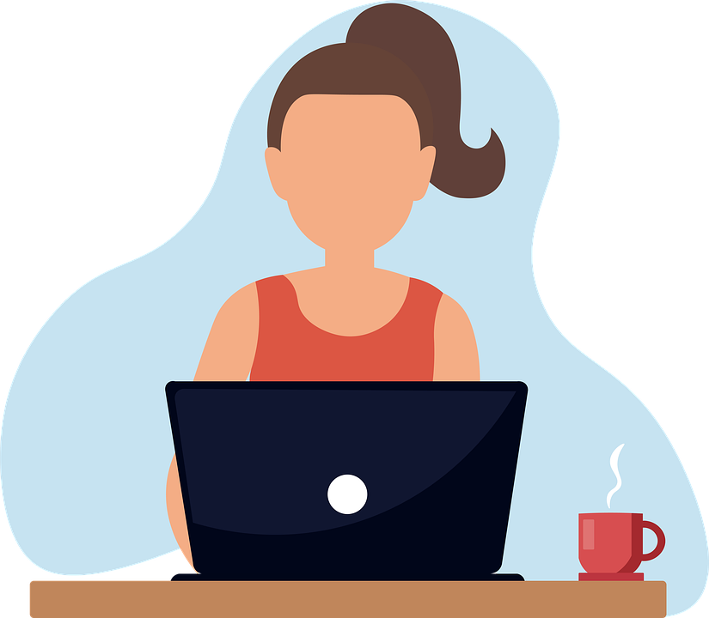
Çok fazla ekran karşısında olmanın dış görünüşünüze de
olumsuz etkileri vardır. Hantal bir vücut, obezite, kilo alımı veya
bedeninizde kaslarda gelişim geriliği vb).
İNTERNETİ NASIL KULLANMALIYIM?
Bilinçli, amaçlı ve sınırlı bir şekilde
kullandığınızda, internetin yararı
oldukça fazladır. Diğer türlü size
zarar verebilir...

Slide 10
Teknolojinin Olumlu Etkilerine bakacak olursak;
TEKNOLOJİNİN ZARARLI KULLANIMI SONUCUNDA BİRÇOK OLUMSUZ ETKİ İLE KARŞI KARŞIYA OLDUĞUMUZU GÖRDÜK.FAKAT BİLİNÇLİ TEKNOLOJİ KULLANIMI İLE TEKNOLOJİNİN OLUMLU ETKİLERİNDEN DE YARARLANMAK MÜMKÜN.

Slide 11
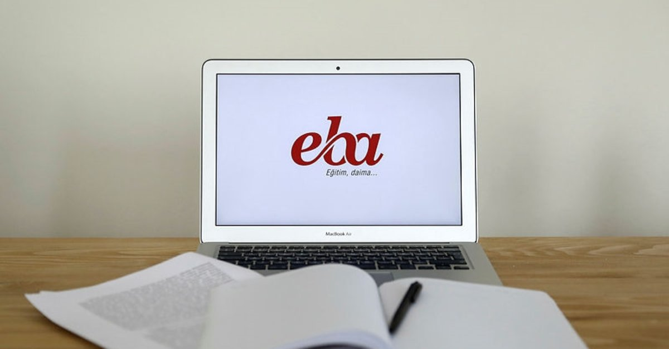
Görsel tercih ihtiyacına cevap verir.
Seçim yapmaya imkan tanır.
Düzenleme yapmak kolaydır.
Anında geri bildirim ve memnuniyet sağlar.
İçerik yaratma imkanları sağlar.
Bilgiye anında erişim sağlar.
Farklı öğrenme seçenekleri sağlar

Slide 12
NELER YAPMALIYIZ?
Ders çalışırken telefonunuzun yanınızda olması dersinize yoğunlaşmanızı zorlaştırabilir.
Sürekli bakma ihtiyacı hissedebilir, bildirimler sizi rahatsız edebilir ve bu sebeple akademik performansınız düşebilir.
Her boş zamanınızı cep telefonunuzla,
tablet veya bilgisayarla geçirmeyin.
Boş zamanlarınızda başka şeyler de
yapın ki, internet sizi esir almasın.
Teknolojiye ayırmadığınız vakitler de
olsun. Ailenizle, arkadaşlarınızla ya
da kendinizle baş başa kalıp internet
dışında da var olabileceğinizi hissedin

Slide 13
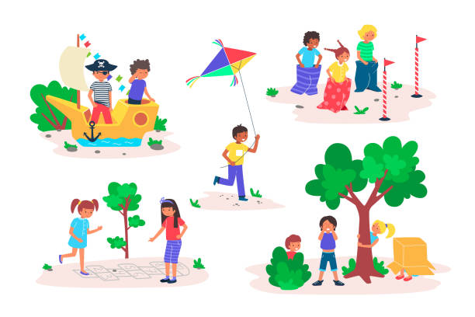
Arkadaşlarınız ile iletişim kurarken sadece sanal ortamları tercih etmeyin. Çünkü kendinizi ifade etme, jest ve mimikleri kullanma gibi bazı sosyal becerilerinizin gelişmemesine sebep olabilir.

Slide 14
Arkadaşlarınızla sadece internette değil yüz yüze iletişim kurabileceğiniz ve paylaşım yapabileceğiniz ortamlarda da buluşmaya çalışın. Yüz yüzeyken oyunların daha heyecanlı, sohbetlerinizin daha neşeli olduğunu göreceksiniz.

Slide 15
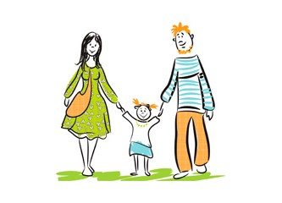
Sanal ortamlarda geçirdiğiniz zaman ile ilgili aileleriniz ile konuşun. Sanal ortamdaki arkadaşlarınızı, oynadığınız oyunları ve oyunlarda geldiğiniz seviyeyi aileleriniz ile paylaşın

Slide 16
İNTERNETİN GÜVENLİ KULLANIMI
Gerçek hayatta dikkat edilmesi gereken gizlilik ve güvenlik kurallarının sanal ortamda da aynen geçerli olduğunu unutmayın. Dışarıda kendinize dikkat ederek birçok önlem aldığınız gibi sanal dünyada da kendinizi korumanız gerektiğini asla unutmayın.

Slide 17
İnternette paylaşılan bazı özel bilgiler kötüye kullanılabilir. Mesela odanıza girmesini istemediğiniz kişilerin sizden izinsiz odanıza girip özel eşyalarınızı karıştırması ve kötüye kullanması gibi
Kişisel ve ailevi özel bilgilerinizi sanal ortamlarda paylaşmayın. Unutmayın sanal ortamlara aktarılan bilgiler çok çabuk kopyalanabiliyor. Karşılaştığınız herhangi bir tehlike, siber zorbalık durumunda anne babalarınızdan mutlaka destek alın

Slide 18
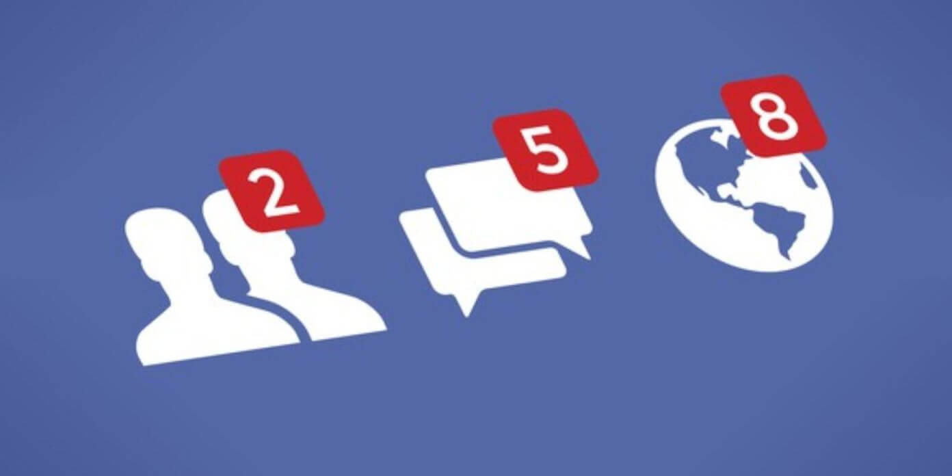
Sanal arkadaşlıkların tehlikeleri olabileceğini bilin, karşınızdakinin gerçek kimliğini, yaşını ve niyetini bilmeniz sanal ilişkilerde zordur. Tanımadığınız kişilerden gelen arkadaşlık tekliflerini ve mesajlarını kabul etmeyin.

Slide 19
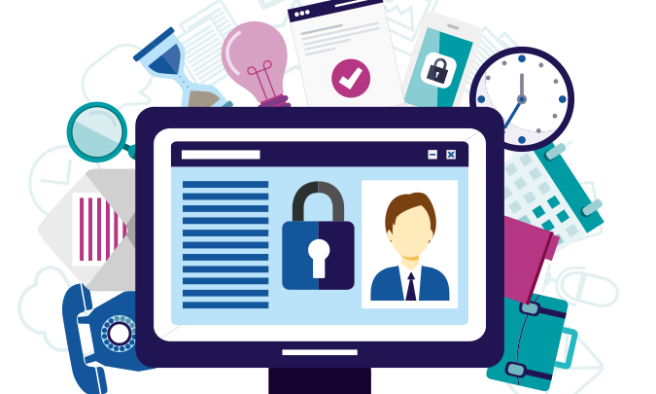
Sanal ilişkilerde kişisel sınırlara dikkat edin. Özel bilgilerinizi internette asla paylaşmayın. (ev adresi, telefon, T.C , Okul ismi vs.)

